Slide 1
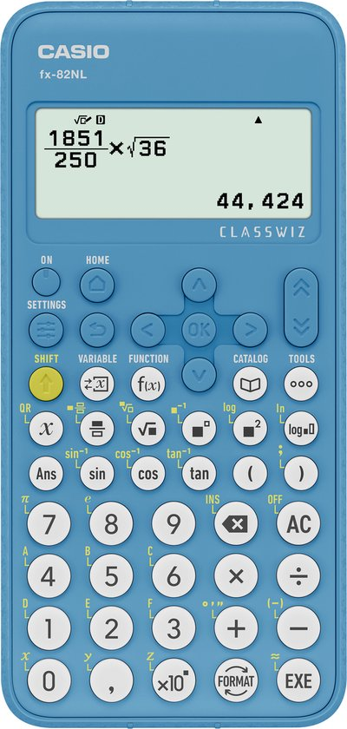
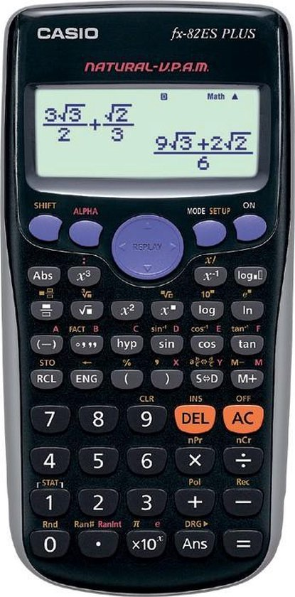
Breuken op de rekenmachine
www.Lowikwiskunde.nl
@Lowikwiskunde

Slide 2
De breukentoets
Dit is de breukenknop ook wel de (breukentoets genoemd) op de rekenmachine.
Je ziet een breuk ontstaan die nog leeg is. Door met de pijltjes naar boven en beneden te gaan kun je de breuk invullen met getallen.

Slide 3
Een som met de breukentoets
$\frac{2}{7}$ vul je in de rekenmachine in als 2 7 en dan EXE
Let op bij 5 $\frac{4}{11}$ dat je met de pijltjes de vijf er echt voor zet. Voor de rest werkt de breuk hetzelfde.

Slide 4
Breuken vereenvoudigen
Vereenvoudigen : de breuk zo klein mogelijk maken
TIP! Dit doet de rekenmachine automatisch!
1. Typ de breuk in en druk op EXE
2. De rekenmachine heeft de breuk vereenvoudigd.
$$\frac{3}{9} In rekenmachine geeft \frac{1}{3}$$

